Slide 1



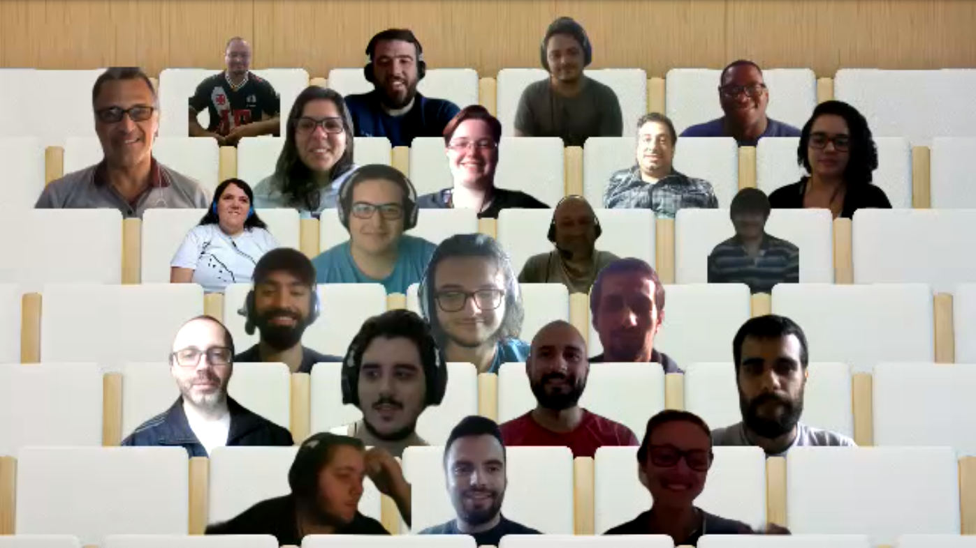
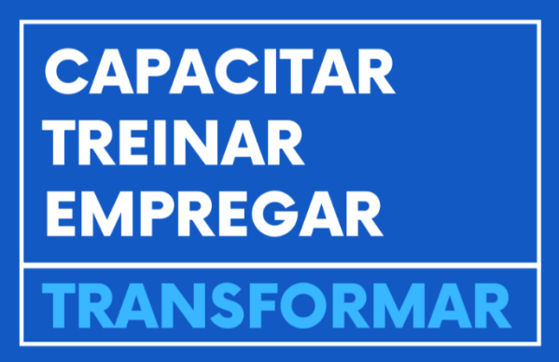

Lógica de Programação
Aula 7 - Funções
Roni Schanuel
25-03-2022

Slide 2

Funções
Definição : Sequência de instruções executadas somente quando chamadas por um programa em execução
Devem executar uma tarefa específica
Um programa pode conter diversas funções, além da função principal início() , que é obrigatória
As funções executam somente quando chamadas à partir da função inicio()
Após a execução, o fluxo retorna ao ponto imediatamente após o da chamada da função
Uma função pode ( ou não) retornar um valor ao bloco que a chamou
Uma função pode ( ou não ) necessitar de um ou mais argumentos ao ser chamada
Vamos olhar uma etapa de cada vez …

Slide 3
Funções
Com as funções podemos criar pequenos trechos de programas (blocos) que podem ser reutilizados facilitando o
desenvolvimento.
funcao inicio()
É a função raiz do Portugol Studio sendo obrigatório o seu uso para o funcionamento dos algoritmos. Outras funções e procedimentos, podem ser utilizados, mas a funcao inicio() sempre deverá está presente.
Sintaxe: funcao nomeFuncao(){
}

Slide 4

Mais alguns exemplos - Repetição de código
programa {
funcao inicio(){
inteiro i
para(i=0; i<20; i++)
escreva(“*”)
escreva(“\n”)
escreva(“Numeros entre 1 e 5\n”)
para(i=0; i<20; i++)
escreva(“*”)
escreva(“\n”)
para(i=1; i<=5; i++)
escreva(i,“\n”)
para(i=0;i<20;i++)
escreva(“*”)
escreva(“\n”)
}
}
Note o código repetido. Se tivermos que consertar, teremos que fazer o mesmo ajuste várias vezes
Saída:
********************
Numeros entre 1 e 5
********************
1
2
3
4
5
*********************

Slide 5

Mais alguns exemplos - Repetição de código
Observe a diferença ao encapsularmos esse código repetido em uma função =D
programa {
funcao inicio(){
inteiro i
escreve_linha()
escreva(“Numeros entre 1 e 5\n”)
escreve_linha()
para(i=1; i<=5; i++)
escreva(i,“\n”)
escreve_linha()
}
funcao escreve_linha(){
para(i=0; i<20; i++)
escreva(“*”)
escreva(“\n”)
}
}
Saída:
********************
Numeros entre 1 e 5
********************
1
2
3
4
5
*********************

Slide 6
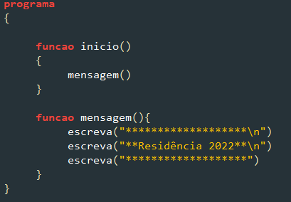
Procedimentos
São funções que não possuem retorno realizando apenas a execução do que está dentro do bloco do código.
chamada do procedimento
E se fizermos mais uma chamada ao procedimento?

Slide 7
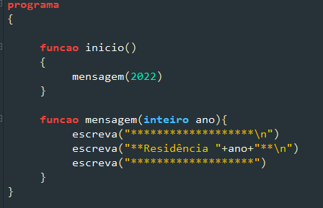
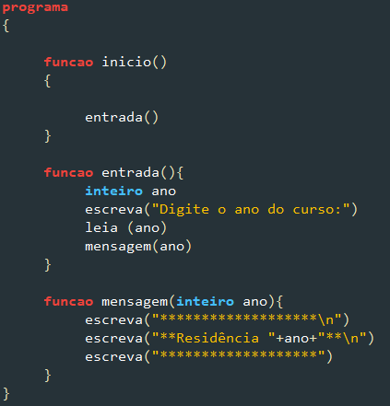
Procedimentos com argumentos
Passando parâmetros ou argumentos em procedimentos.
Podemos ter um procedimento chamando outro por exemplo
chamada passando o argumento

Slide 8
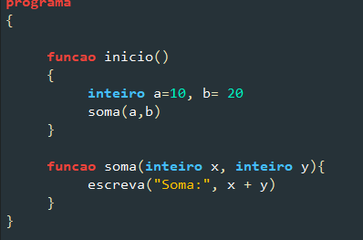
Procedimentos com passagem de parâmetros por valor
Passando mais de um parâmetro em procedimentos.

Slide 9
Função
Toda função tem um tipo de retorno. Deve ser utilizado a palavra retorne no bloco da função.
Sintaxe:
funcao tipoDeRetorno nomeDaFuncao()
Exemplo sem parâmetro:
função cadeia texto()
Exemplo com parâmetro:
função real calculaMedia(real a, real b)

Slide 10
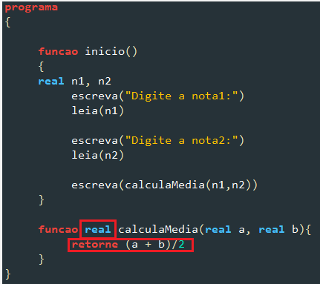
Exemplo:
O algoritmo abaixo faz a leitura de duas notas, essas notas são passadas como parâmetro por valor para a função calculaMedia e após o cálculo e retornada a média.

Slide 11
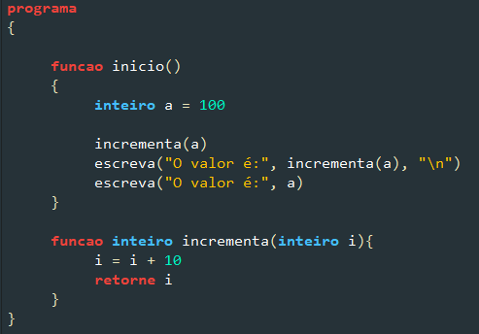
Exemplo de função com passagem de parâmetro por valor Quando chamamos a função incrementa estamos passando o valor da variável a para a variável i da função incrementa. Quando chamamos a função o valor original da variável a não é alterado.
Qual valor será impresso no exemplo abaixo?
Memória
a | 100
i | 110 (100+10)

Slide 12
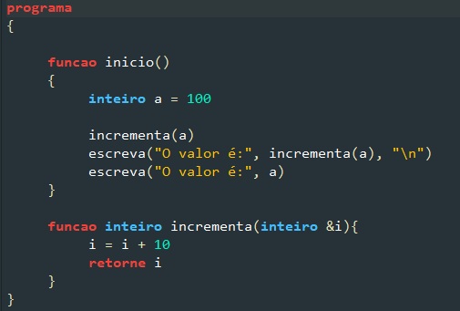
Exemplo de função com passagem de parâmetro por referência Na passagem de parâmetros por referência a variável aponta para a variável de origem. As alterações na função afetam a variável de origem. Para usar a passagem de parâmetros por referência devemos utilizar o & antes do nome da variável do parâmetro.
Qual valor será impresso no exemplo abaixo?
Memória
a | 110
i | &
A variável i aponta para o endereço de a

Slide 13
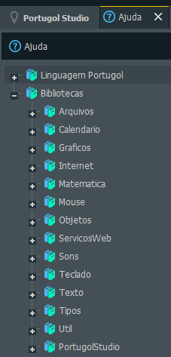
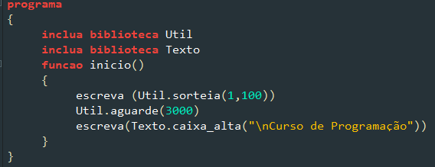
Biblioteca de funções
São funções disponibilizadas por uma linguagem para facilitar o trabalho na criação de algoritmos. No menu ajuda do Portugol temos todas as funções disponíveis.
Para usar uma função precisamos importar para o nosso algortimo. Vamos importar a biblioteca Util e utilizar a função sorteia, aguarde e caixa_alta.
O que será impresso na linha em destaque abaixo?

Slide 14
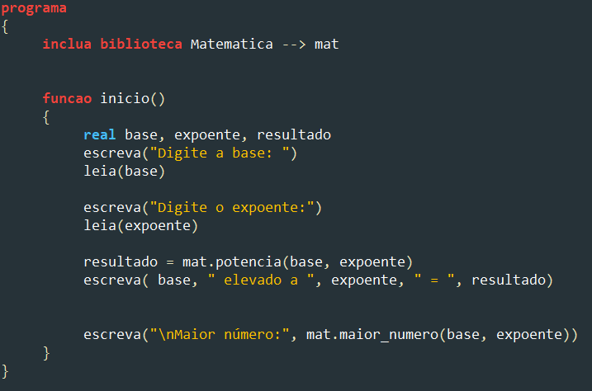
Biblioteca de funções
Exemplo:
potencia é um exemplo de uma função existente na biblioteca de funções do Portugol

Slide 15
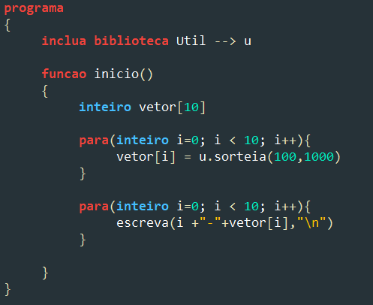
Biblioteca de funções
Exemplo:
Utilizando a função sorteia da biblioteca Util

